Slide 1



Proiect Erasmus+ (KA1)-
„STUDENT TALENT BANK”
-2017-1-FR01-KA201-037170
26-27 noiembrie 2018, Bruxelles, Belgia

Slide 2








INQ, Stichting Incubator, Netherlands
Parteneri
ALDA – the European Association for Local Democracy, France: coordonator
PLATON M.E.P.E., Greece
EUN, EUN PARTNERSHIP AISBL, Belgium
UVA, Universidad de Valladolidad, Spain
EM, Eurocrea Merchant, Italy
Inspectoratul Școlar Județean Iași, România

Slide 3
Descriere proiect
Titlu proiect | Student Talent Bank (STB)
Tip | Proiect Erasmus+ (KA1) – Mobilitate școlară
Număr proiect | 2017-1-FR01-KA201-037170
Perioada de implementare | 01/11/2017 – 31/10/2019

Slide 4


Scopul proiectului
Promovează educația antreprenorială în rândul profesorilor din școlile secundare pentru a preveni abandonul școlar, pentru a facilita tranziția de la școală la locul de muncă și pentru a crește implicarea elevilor, în special în școlile care înregistrează un procent ridicat de minorități etnice și studenți străini.
Vizează dezvoltarea competențelor antreprenoriale și a mentalității de a încuraja implicarea școlară (O1), având suport o platformă online, The Bank Time Talent School.
Provocarea este de a trece de la antreprenoriatul clasic la o nouă tendință, concentrată pe mentalitatea și comportamentul întreprinzător - promovarea învățării prin practică, a eficacității de sine, a rezilienței și a motivației.

Slide 5
Axe conceptuale
1. Consolidarea profilului cadrelor didactice, prin consolidarea educației și învățării antreprenoriale cu o abordare participativă pentru formare;
2. Utilizarea educației antreprenoriale ca metodă de sprijinire a profesorilor pentru a crește angajamentul elevilor și pentru a permite studenților să își gestioneze viitorul.
Obiective
1. Dezvoltarea de competențe și abilități relevante și de calitate pentru profesorii din învățământul secundar pentru a promova dezvoltarea lor profesională în materie de educație antreprenorială;
2. Sprijinirea școlilor pentru combaterea abandonului școlar timpuriu prin abordarea de noi metode și instrumente pentru a încuraja implicarea și motivația elevilor;
3. Îmbunătățirea calității și a eficienței educației și formării profesionale;
4. Promovarea echității, a coeziunii sociale și a cetățeniei active.

Slide 6
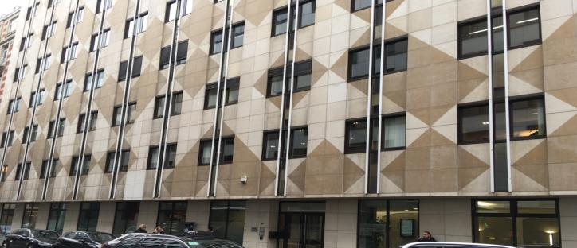
26-27 noiembrie 2018
European Schoolnet,
Rue de Treves, 61- Bruxelles, Belgia
- întâlnire de proiect -

Slide 7
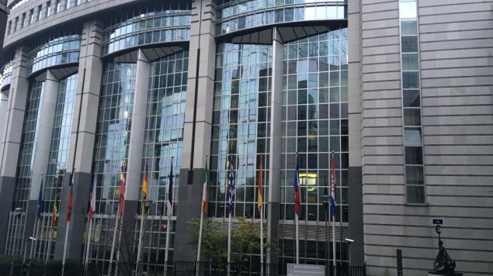
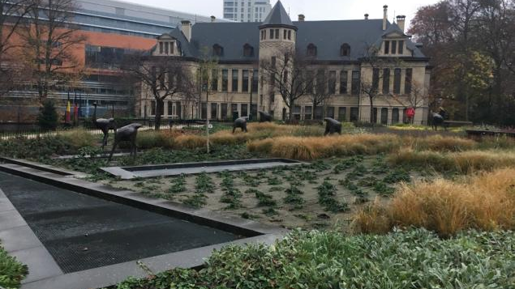
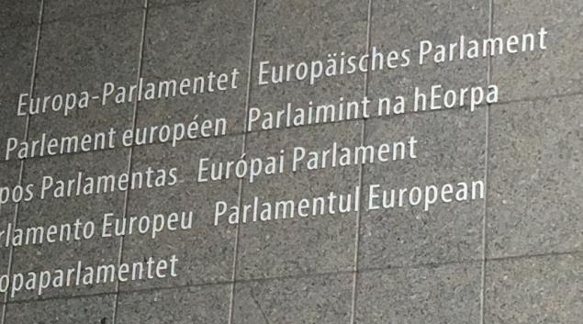
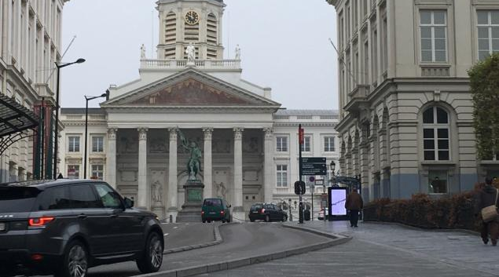

Slide 8
Agenda întâlnirii
26 noiembrie 2018
Mesajul gazdelor și al coordonatorului: EUN și ALDA
Actualizarea stadiului de implementare a proiectului: raportul final (IO1) și stadiul de realizare a platformei (ALDA, PLATON și partenerii)
Partea IO1 de cercetare - Dezvoltarea modulelor de curs pentru profesori (prezentarea fiecărui modul de către partenerii coordonatori)– EM și INQ

Slide 9
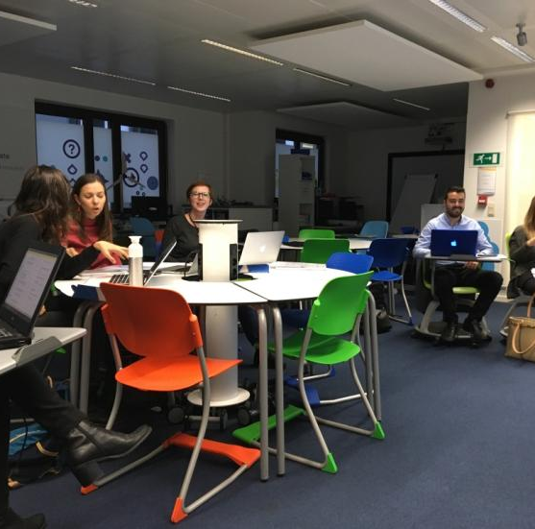
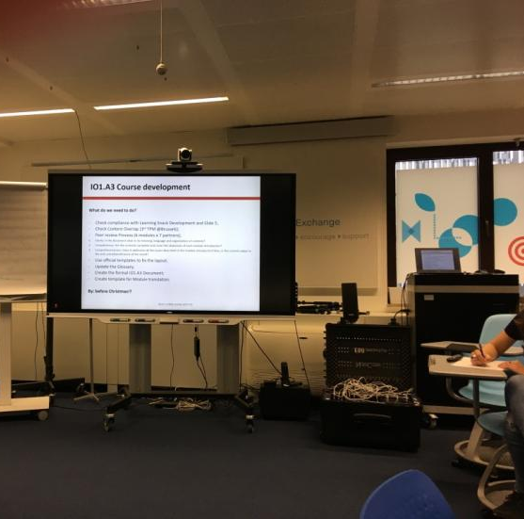

Slide 10
Agenda întâlnirii
27 noiembrie 2018
Partea IO1 de cercetare - Dezvoltarea modulelor de curs pentru profesori (prezentarea fiecărui modul de către partenerii coordonatori)–EUN și UVA
IO2. A1-A2 – Dezvoltarea și designul platformei- PLATON
IO1. A4- Revizuirea procesului de selectare a profesorilor pentru cursul de formare și analiza programului de formare din martie 2019
Monitorizarea și evaluarea proiectului- EM
Actualizarea Raportului intermediar- ALDA
Pregătirea agendei viitoarei întâlniri de la Milano- EM

Slide 11
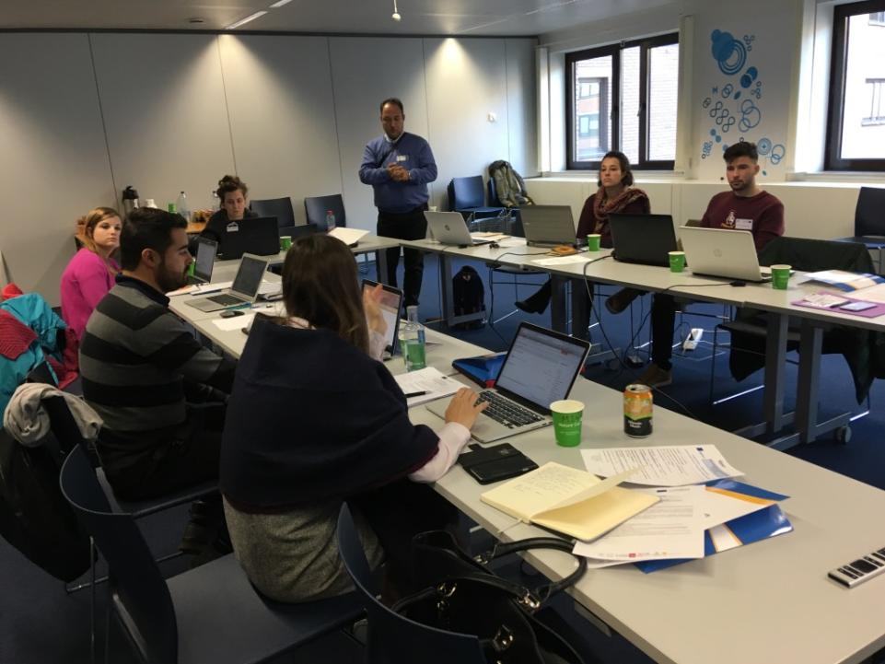
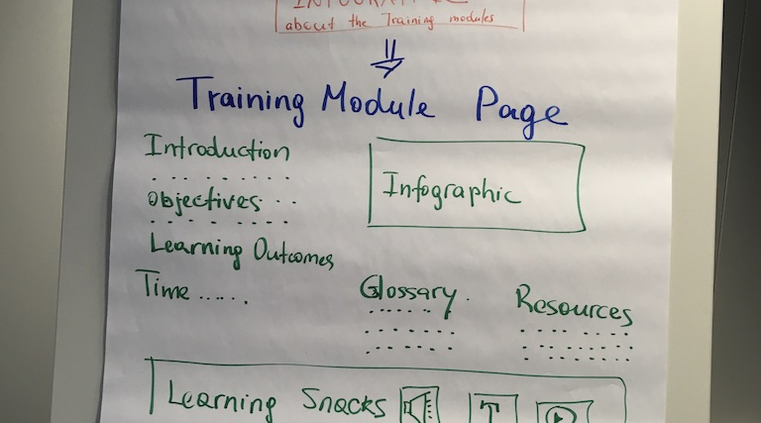

Slide 12
Agenda viitoare a proiectului
Definitivarea procesului de selecție a cadrelor didactice
Finalizarea modulelor de curs și traducerea acestora
Finalizarea platformei online
Organizarea cursului de formare: martie 2019, Bruxelles (EUN)
Organizarea evenimentelor de multiplicare
Reuniunea următoare: 11-12 aprilie 2019, Leewarden

Slide 13
